Slide 1

BESTPLACE
Comercialización ágil para las pymes

Slide 2
¿Porqué bestplace?
Muchas pequeñas y algunas medianas empresas no dispone de canales de comercialización (tiendas, mercados)
Dependencia de distribuidores que imponen las reglas del negocio (imposición de precios)
Grandes cadenas de almacenes y grandes superficies imponen condiciones de difícil cumplimiento
Muchos productos de buena calidad y diseño no alcanzan el reconocimiento que merecen
Los distribuidores están limitados a los productos posicionados en el mercado
Altos costos de comercialización y distribución (know-how)
Las pequeñas empresas no disponen de un sistema para mercadear sus productos

Slide 3
Soluciones actuales
Limitarse a las reglas impuestas por distribuidores y comercializadores (cantidades, tiempos, costos)
Realizar ventas en los espacios públicos
Comercializar mediante el voz a voz y correo electrónico
Acudir a tiendas en linea o servicios de remate para llegar al cliente final
Realizar inversion en tiendas virtuales (alto costo para pequeña empresa)
Buscar alguien amigo dispuesto a poner el producto en su vitrina (depender de los contactos)
Pago de pautas en revistas especializadas (muebles, por ejemplo)

Slide 4
Nuestra propuesta
Construir el principal mercado de productos al servicio de pequeños productores y distribuidores

Slide 5
Beneficios
Permitir a las pymes llegar a nuevos y diversos mercados
Llegar a nuevos clientes que compran en linea o prefieren tocar y probar el producto
Crear bolsas de productos que puedan beneficiarse de economia de escala
Llegar al distribuidor y al cliente final con productos exclusivos, diferentes y novedosos
Promover la asociación para buscar posición beneficiosa de negociación
Promover el descubrimiento de nuevas marcas y productos
Facilitar la elección de productos y precios a comercializadores y distribuidores
Logística y despacho centralizada
Aprovechar y optimizar los recursos de las pymes

Slide 6
Que no somos
Una simple tienda online
Un intermediario que impone reglas a las partes
Una compañia de logística
Culpables de menor margen para los productores

Slide 7
Que si somos
Una compañia que propende por mayores mÁrgenes para productores y distribuidores

Slide 8

MockupS preliminares

Slide 9
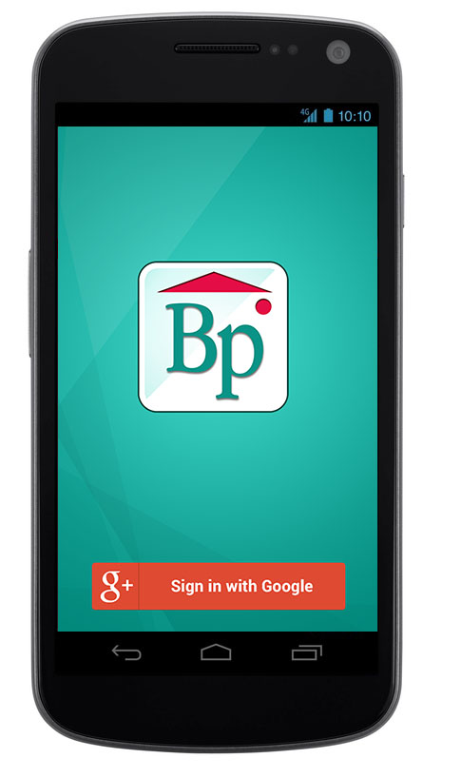


Slide 10
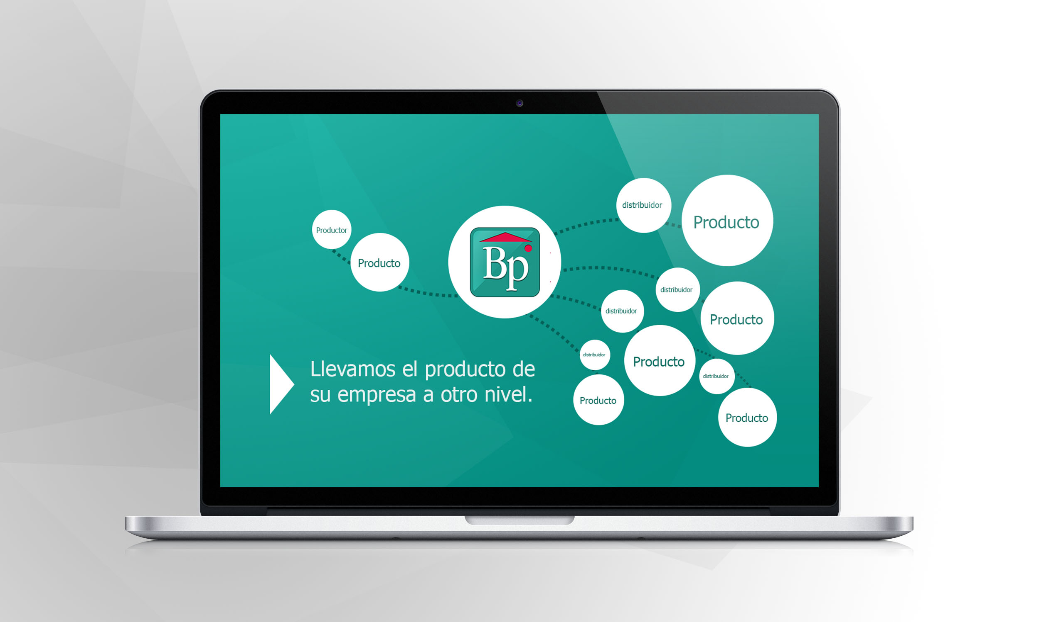

Slide 11
